Slide 1
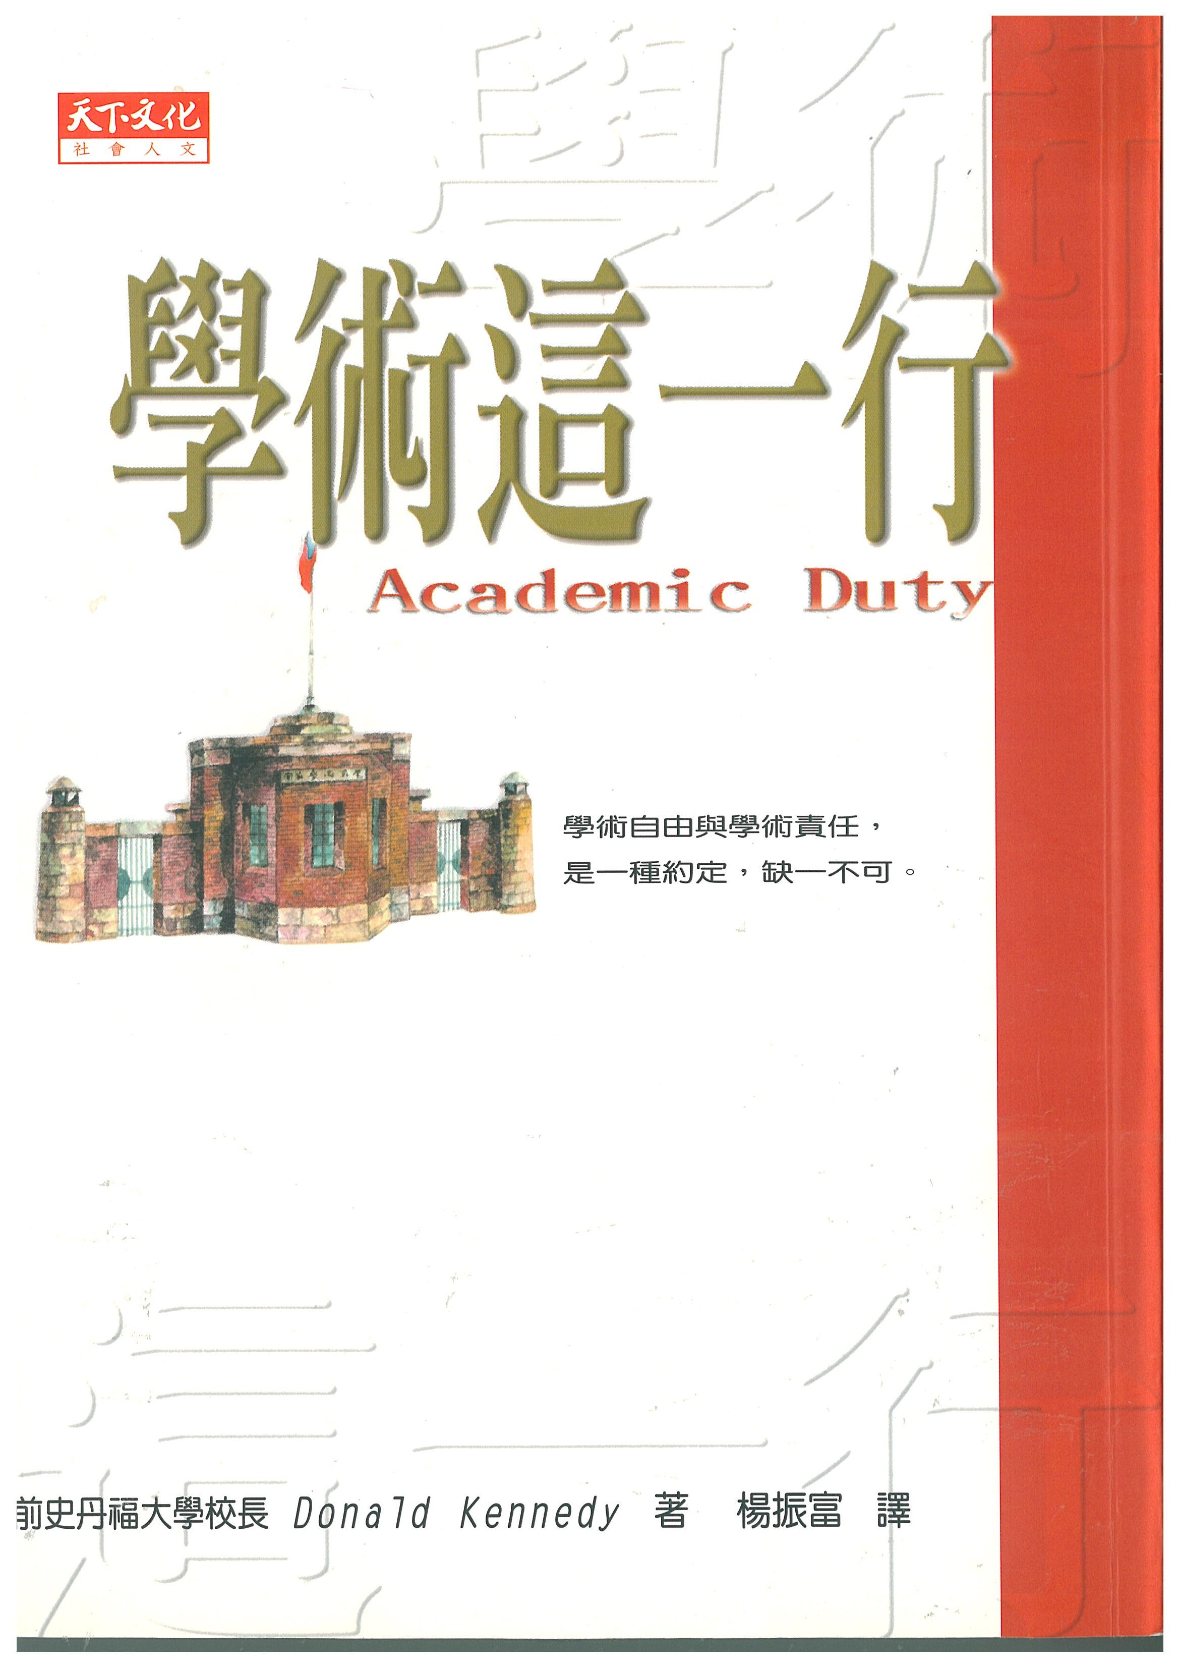
導讀--「學術這一行」
原著：Academic Duty
作者：Donald Kennedy
導讀者： 盧昆宏 博士

Slide 2
目 錄
第一章 學術自由，學術責任
第二章 一名教授的養成
第三章 教學重要？研究重要？
第四章 導師•導航
第五章 社區服務與教授治校

Slide 3
目 錄（續）
第六章 研究經費大論戰
第七章 發表研究成果
第八章 誠實為上
第九章 大學教授的副業
第十章 學術界的新挑戰

Slide 4
全書包含十章可說與高等教育相關的大部分問題，作者經驗雖然較偏重於美國頂尖的私立研究大學，但在討論各項議題時，也特別儘量引用其他類型大學的事例來說明，所以內容相當充實，而且敘事生動，是值得大學細讀的好書。

Slide 5
導讀「學術這一行」乙書
作者：Donald Kennedy
甘迺迪（Donald Kennedy）在一九八○年代到九○年代初期，擔任美國著名的史丹福大學校長（任內曾數度訪台），本身也是相當有成就的生物學家，是美國重量級的大學校長。

Slide 6
除了治理史丹福大學之外，他也有機會親身參與美國高等教育相關的各種委員會的多項討論，對美國各級大學的運作程序頗為熟悉。

Slide 7
在該書中，他很自然地利用各種實例或與實際情況相似的情景來闡述他的理念，讓讀者在充滿真實感的資訊中了解到美國大學中行政與學術運作情形。

Slide 8
「學術自由」是大學校園中最神聖的傳統之一，常被引用來說明或辯護教授們的學術行為，保護他們及大學不得受到政治干擾。

Slide 9
談「學術自由」自然也要談「學術責任」，而近年來，學術界似乎比較忙於強調「學術自由」而很少強調「學術責任」。該書作者甘迺迪，特別以此為題，詳盡地討論這個問題。

Slide 10
但誠如蓋德納（John Gardner）所說：「自由與責任，權力與義務…這是一種約定，缺一不可。」

Slide 11
研究成就當道
作者首先提出，大學對社會負有的學術責任，其核心就是建構於學校全體教師的學術活動中，這些活動包括大學部學生的教導、訓練研究生進入其專業領域、從事研究並發表成果及回饋社會，一所大學是否成功就取決於教授們在這些活動中的表現。

Slide 12
每所大學都積極設法提高它的學術聲望，而堅強的教授陣容是提高聲望的必要條件，教授的名氣，多半來自他們研究的成就，研究需要經費，需要發表成果，所以爭取研究經費及發表論文幾乎成為大學教授工作中最重要、最占時間的部分，身處於聲望高的研究大學中的教授們尤其感到這種壓力。

Slide 13
這種趨勢，使得一些研究型大學明顯地忽視了大學部的教學，同時，為了爭取有名氣的熱門科系教授，各校的「價碼」日漸提升，熱門與冷門科系間教授的薪水差距加大，作者就此點感到不安。

Slide 14
在這方面國內情況相當不同，教授待遇完全決定於年資，失去了激勵工作表現的功能，如何在兩種制度中找到最好的平衡，是值得我們深思的一項挑戰。

Slide 15
該書亦指出，教授的研究工作，需要博士班研究生協助，所以教授們儘量爭取學生攻讀博士，卻未曾仔細評估博士班學生畢業後就業的問題。這其實已揭露出教授們未能履行學術責任的一面。

Slide 16
有關大學的研究與教學失衡的問題，作者特別提到史丹福大學的經驗。該校常態地在校內成立改進教學的單位，一方面表示學校對教學的重視，另一方面也確實可幫助改進教授們授課的方法；作者也提到研擬校內多元化評量制度，使教師們在教學與服務責任上面的表現，能與研究成果一樣，受到公正、公平的評估與肯定，我國大學在這方面可引為借鏡。

Slide 17
最重要的學術責任
校園民主與教授治校，這幾年來在國內討論甚多且成為各大學推動校務的準則，該書在這方面有相當深入的討論，讓讀者有機會真正了解教授治校如何在美國大學中實施。

Slide 18
作者也特別提到聘任新老師及教師升等應該是學校全體教師的學術權利與責任，並且舉例說明如何有效並公平地處理這些事務。我國大學基本上已有這樣的制度，但在讀了美國大學在延聘新人時所採取的慎重態度及嚴密程序後，不免會感到我們在這方面仍有相當可求進步的空間。

Slide 19
該書對教授們應遵守學術倫理及學術真誠（academic integrity），也以許多實例加以闡述，而對許多大學面臨的如何規範教授參與產業界合作、智慧財產的歸屬及分享等非常新穎的課題都有所討論，末尾對大學在新世紀中必然會進行的改革，也有所著墨。

Slide 20
第一章：學術自由，學術責任
也許是基於學術自由的傳統，在高等教育的體系內，並無工作職責的明細表列，也沒有所謂的年終工作考核，當外界不到適當的衡量尺度時，人們自然懷疑大學是否享受了過多的自由。

Slide 21
「學術自由」實際上蘊含寬鬆的結構與最少的干預，學術活動沒有時間以及規範的限制，甚至活動地點也鮮少規範。這種自由已使才氣不凡的學者，得以過著創意無限的生活。

Slide 22
有自由而無責任？
相形之下，與「學術自由」相對的「學術責任」卻較少被提到，不過，美國及其他民主社會都把兩者視為一體的兩面。領導美國諸多公益團體的蓋德納（John Gardner），曾作極佳的詮釋，他說：「自由與責任，權利與義務，這是一種約定，缺一不可。」

Slide 23
各方對大學教學與研究工作享有的自由已有共識，但責任與義務為何，各界的解讀卻不盡相同。大學辜負了社會什麼？老師在哪方面讓學生失望？大學行政部門是否善盡協助老師與同學的職責？這些爭論顯示，學術自由的內涵已是放諸四海皆準，但學術責任究竟是何物，卻依然是羅生門。

Slide 24
學位種類五花八門
今天的高等教育已經與我們的生活緊密結合，在許多事情上我們倚賴它，並且希望能夠信任它，當它表現不如預期，我們會失望；它的費用太高時，我們會生氣。大學是特殊的機制，舉足輕重，但真正的面目又是什麼？為何同時牽涉到這麼多不同事物？

Slide 25
美國高等教本制度充滿了各種矛盾。對某些人而言，「大學」是充滿回憶的地方：他們在此成長，學習人生，墜入愛河，並且可能立下鴻鵠之志。對其他人來說，大學是事業的起點，他們在此初次體會創業維艱。

Slide 26
或者大學是全國知性生活的中心，我們的文化在此萌生新芽。當然，在大多數人的心目中，大學的影象已經融合、並且加入了其他更微妙的因素。我們對高等教育的認知往往取決於個人的親身經驗、對社會運作的看法，以及對下一代的期望。

Slide 27
在美國設立大學不需要申請許可執照，若要得到外界認同，則須接受鑑定，並且遵守民間自發性評鑑組織訂立的規範，由其他學術機構組成的學術委員會則定期派員至各校考核。

Slide 28
這些學術委員會包括： 「美國大學聯盟」 、「美國教育聯合會」、「美國高等教育協會」、「州立學院與大學協會」及「全國獨立學院暨大學協會」。

Slide 29
提升地位晉身階
美國民眾一方面把大學教育當作提升社會地位的晉身階，另一方面認為大學校園是「精英掛帥」，學生與教授個個高傲自大。人們憧憬浪漫的大學生活，卻又譏評大學生是食古不化的書呆子。

Slide 30
失魂落魄的教授、整天啃書，無法與一般民眾溝通的大學生，經常是美國卡通漫畫中的主角。美國民間流傳的笑話也反映了民眾對大學精英抱持的「酸葡萄」心理。

Slide 31
一般民眾對高等教育既崇拜、又不屑的態度，已成為美國社會的傳統，這種矛盾情結可以幫助我們了解，為何當今美國大學教育雖已獲致空前成功，卻又飽受批評。美國大學成功的圖像以簡單的幾項事實即可輕易勾畫出來。

Slide 32
它吸引來自全球各地的學生前來接受研究所教育或從事專業研究，家長們想盡辦法送孩子進大學，使得提供顧問諮詢與協助升學的產業應運而生。

Slide 33
相對的，對大學教育的抨擊則是複雜而多重的，如果我們想要了解大學在學術責任方面的明顯疏失，即須仔細觀察及分析這些抨擊的性質與程度。

Slide 34
晚安了，蘇格拉底
一個單純的大學課程修正案所以會成為外界爭論的焦點，原因是知識與價值觀之間的關係極深。新保守主義麾下的健將旗幟鮮明地反對新課程，他們與其他反對者擔憂的是，遭到刪除的不僅僅是一份書單，而是整個西方文明的信仰與價值體系。

Slide 35
許多反對者甚至使用「文化相對論」這個名詞，他們暗示，如果我們給予非西方的文明過多注意力，等於賦予它們與西方文明同等的地位，即使這些非西方文明事實上亦曾協助形成當代的美國文化。

Slide 36
人們在求知的過程中，總希望得到指引。人們更渴望知道「應該知道的事」，因為在這個資訊爆炸的時代，「知識有涯」的想法可以撫慰焦躁的心靈。當一些所謂的經典學說遭到揚棄，某種不安全感油然而生。

Slide 37
當美國「全國人文促進會」發表一張「基本知識」的書單時，各界趨之若鶩，而當一所頂尖大學在一門大一新生的必修課程上，為新的知識打開大門時，就成了不折不扣的新聞―令人心騷動不安的新聞。

Slide 38
誤解造成不信任
史丹福大學無論是在接受聯邦政府年度獎助研究經費的金額，以及爭取「國家科學基金會」獎金方面，都領先其他學校。史丹福在生化醫學、物理學、工程學，以及幾個社會科學和人文科系的研究所都享有極高聲譽， 每年都吸引了非常優秀的新生入學，畢業校友也都不吝給予母校精神與財務支持。

Slide 39
然而，儘管成功的證明不在少數，在這段期間內史丹福大學卻經常面臨各種內部衝突。有些衝突已披露，例如：對性騷擾事件不理不睬，教授之間指控研究有抄襲之嫌及校外商業活動亦會引發利益衝突的爭議。

Slide 40
放大鏡下的錯誤印象
困擾史丹福大學的這些問題可能也是其他大學院校必須面對的挑戰。由於傳播媒體一直以放大鏡觀察象牙塔表面的任何細微裂痕，外界於是獲得一種印象，認為現在大學校園內存在著學術抄襲、族群關係緊張、商業利益掛帥，以及不當的男女關係等種種不良現象。

Slide 41
無論性騷擾、學術抄襲、壓榨學生，或是利益衝突等問題是否比過去常見，或者是否比外界想像的嚴重，一個不爭的事實是，它們發生的次數已遠遠超過該有的。這些醜聞戕害學界的正常發展，並且重傷它的信用。

Slide 42
其他各章之導讀容下期再敘，或因本導讀檔而引起您的興趣，買（或借）到此書，在我下期導讀各章前， 您已看完了，那不也就達到我們的製作本單元之目的了。

